Slide 1
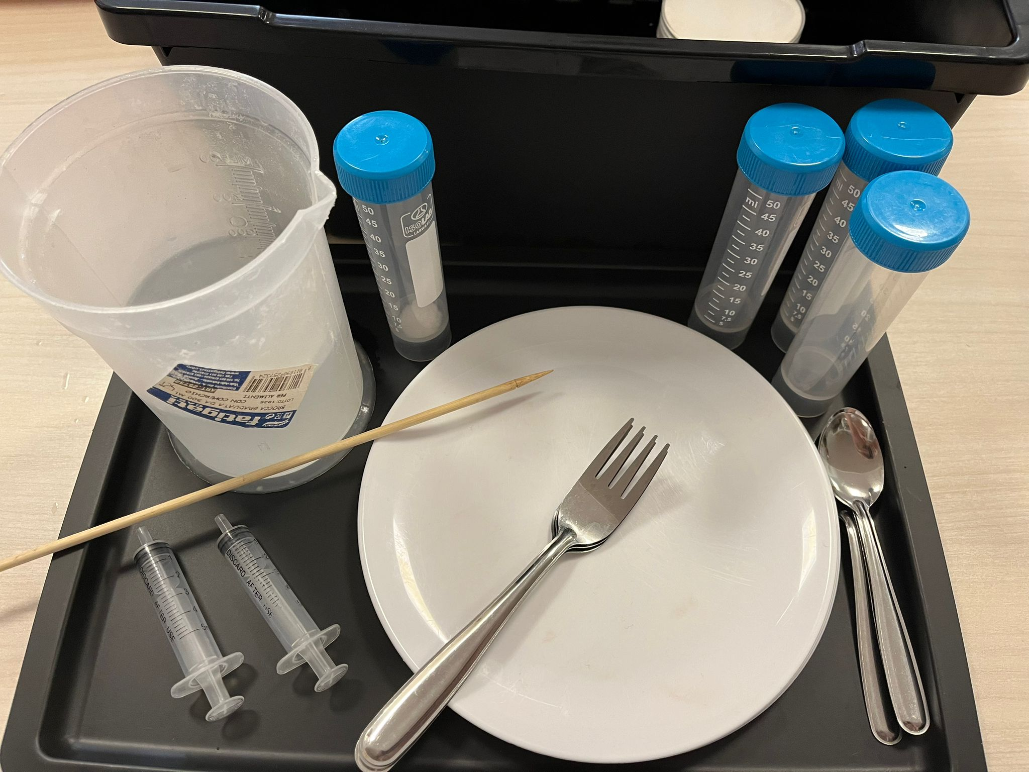
I codici della vita, il DNA e l’RNA
Gita al laboratorio ‘’Il_Laboratorio‘’ in via dei Serragli accanto alla Scuola Secondaria di I grado "Pio X Artigianelli"

Slide 2
I punti che abbiamo dovuto seguire per estrarre il DNA da un frutto 1. Si uniscono 40ml di acqua e 1,5g di sale 2. Si aggiunge 10 ml di sapone senza creare bolle 3. Si aggiunge acqua fino ad arrivare a 50 ml 4. Si fa una poltiglia con il frutto scelto 5. Si filtra il composto (Utilizzando un filtro da caffè o delle garze) 6. Si aggiunge del succo d’ananas in rapporto 1:5 7. Si unisce dell’alcool in rapporto 1:1 a -18° non facendolo mescolare

Slide 3
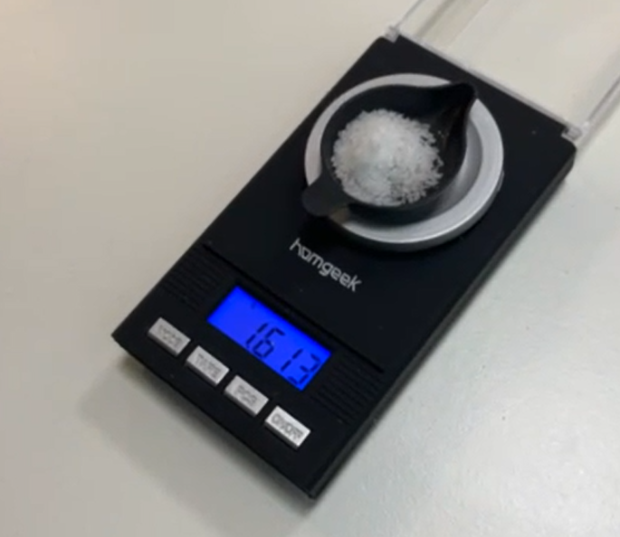
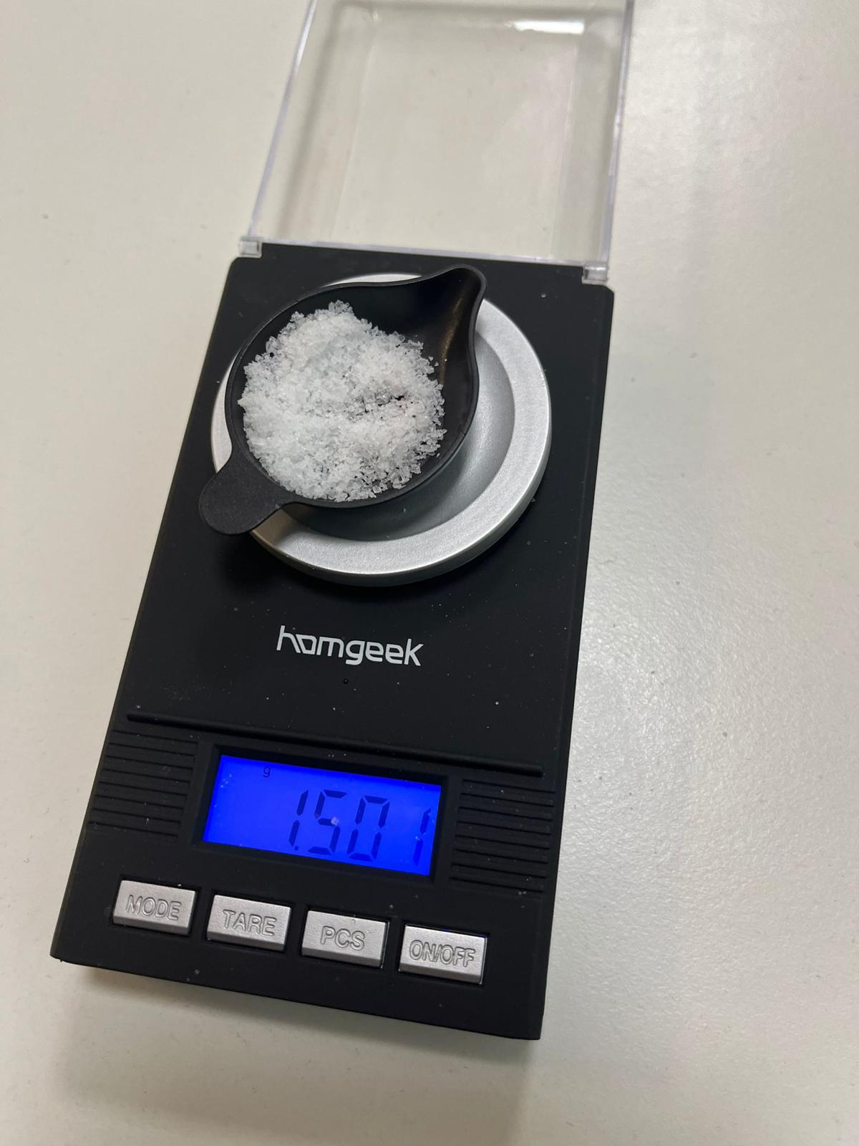
Per prima cosa abbiamo dovuto misurare 1,5 g di sale e inserirli in una provetta contenente 40ml di acqua
*video 1. *video 2
Varie volte abbiamo superato la dose richiesta e alla fine non siamo riusciti a trovare la quantità perfetta ma ci hanno detto che la quarta cifra è irrilevante

Slide 4
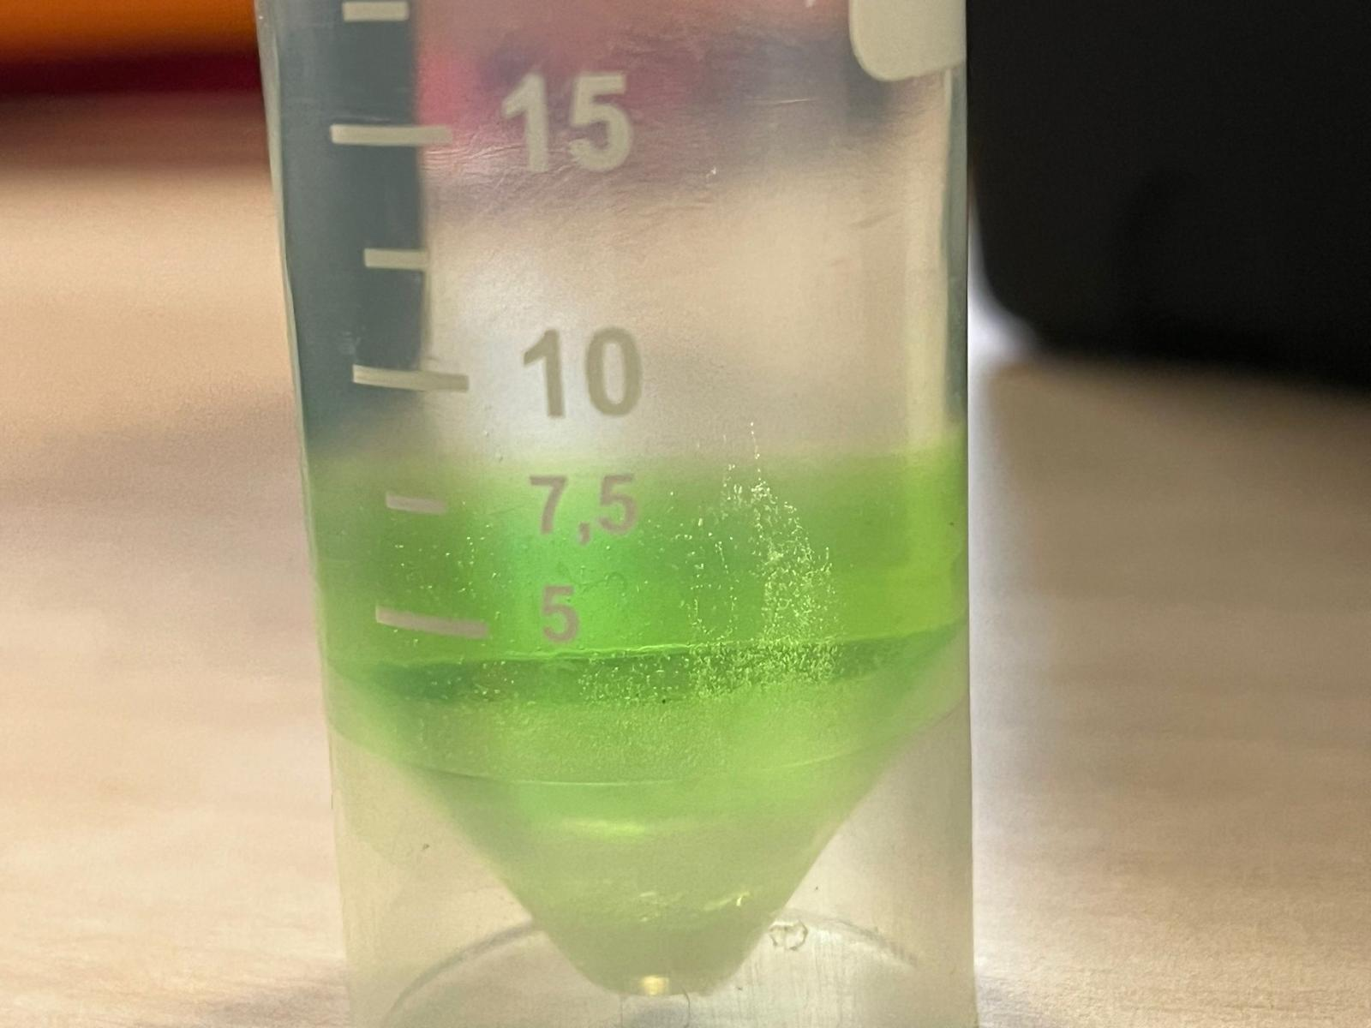
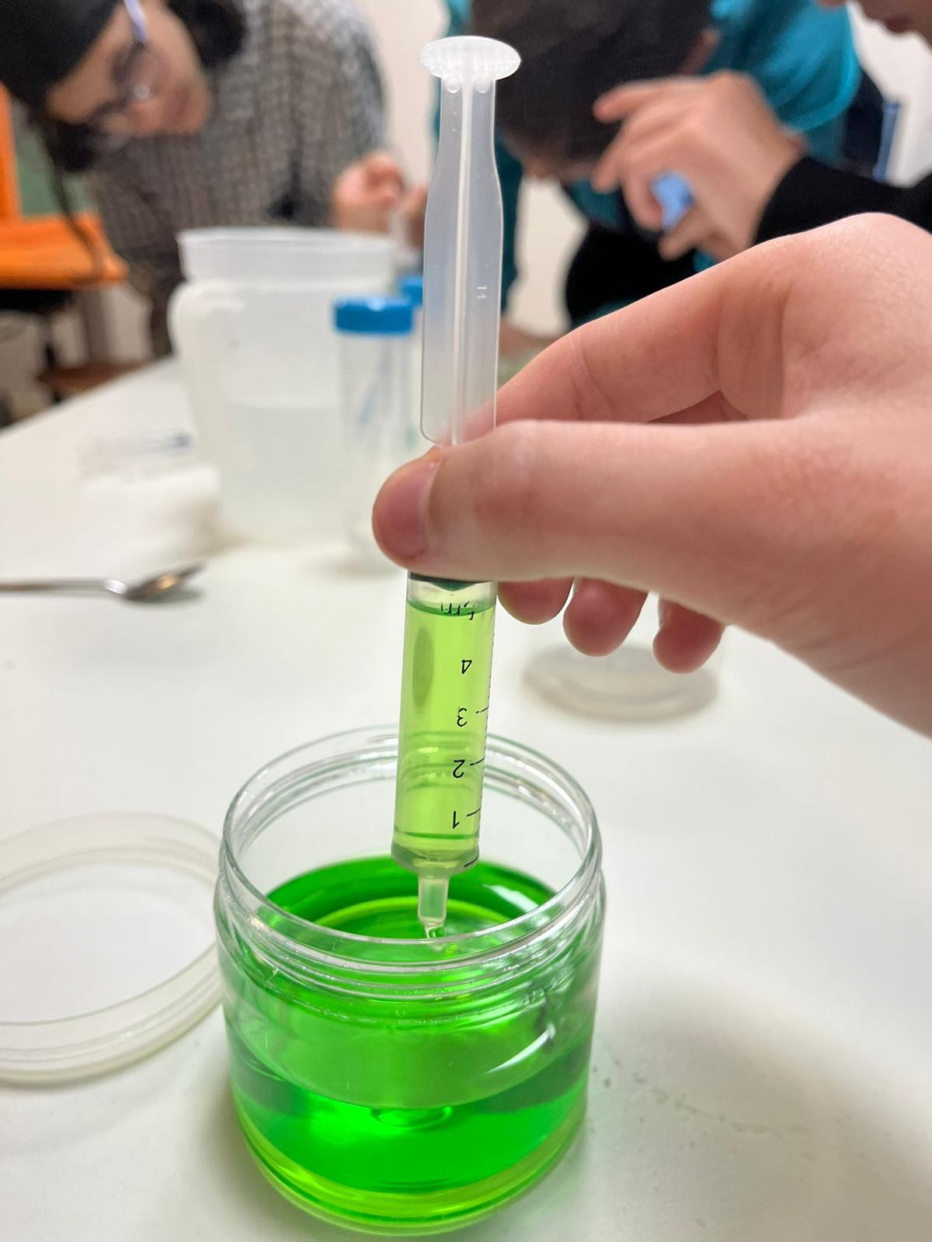
2. Poi abbiamo aggiunto 10 ml di sapone facendo attenzione a non creare bolle
*video 3 *Video 4
E alla fine, anche se con qualche bolla siamo riusciti a ottenere il composto richiesto

Slide 5
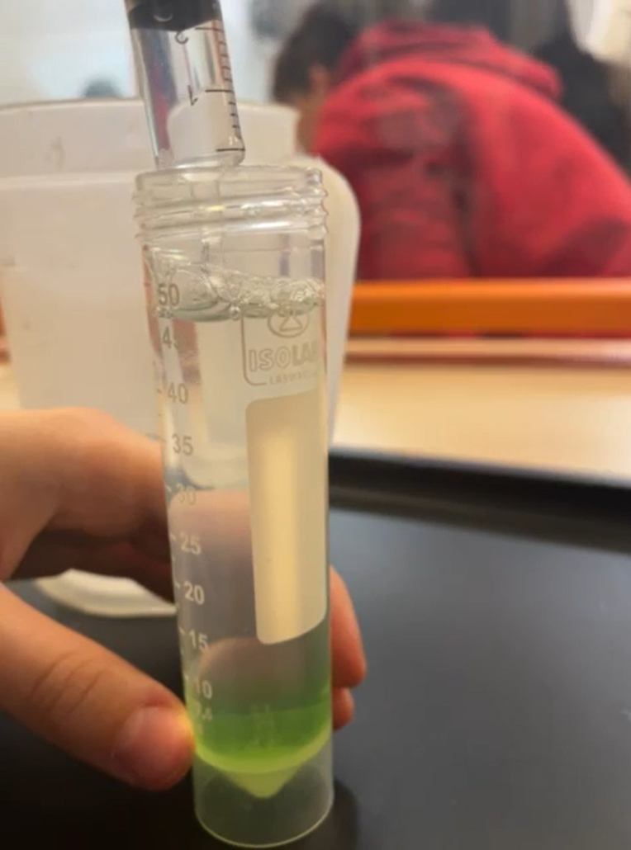
3. E’ stato poi necessario aggiungere abbastanza acqua per arrivare a 50 ml e abbiamo mescolato fino ad ottenere un composto omogeneo
*video 5 *video 6

Slide 6
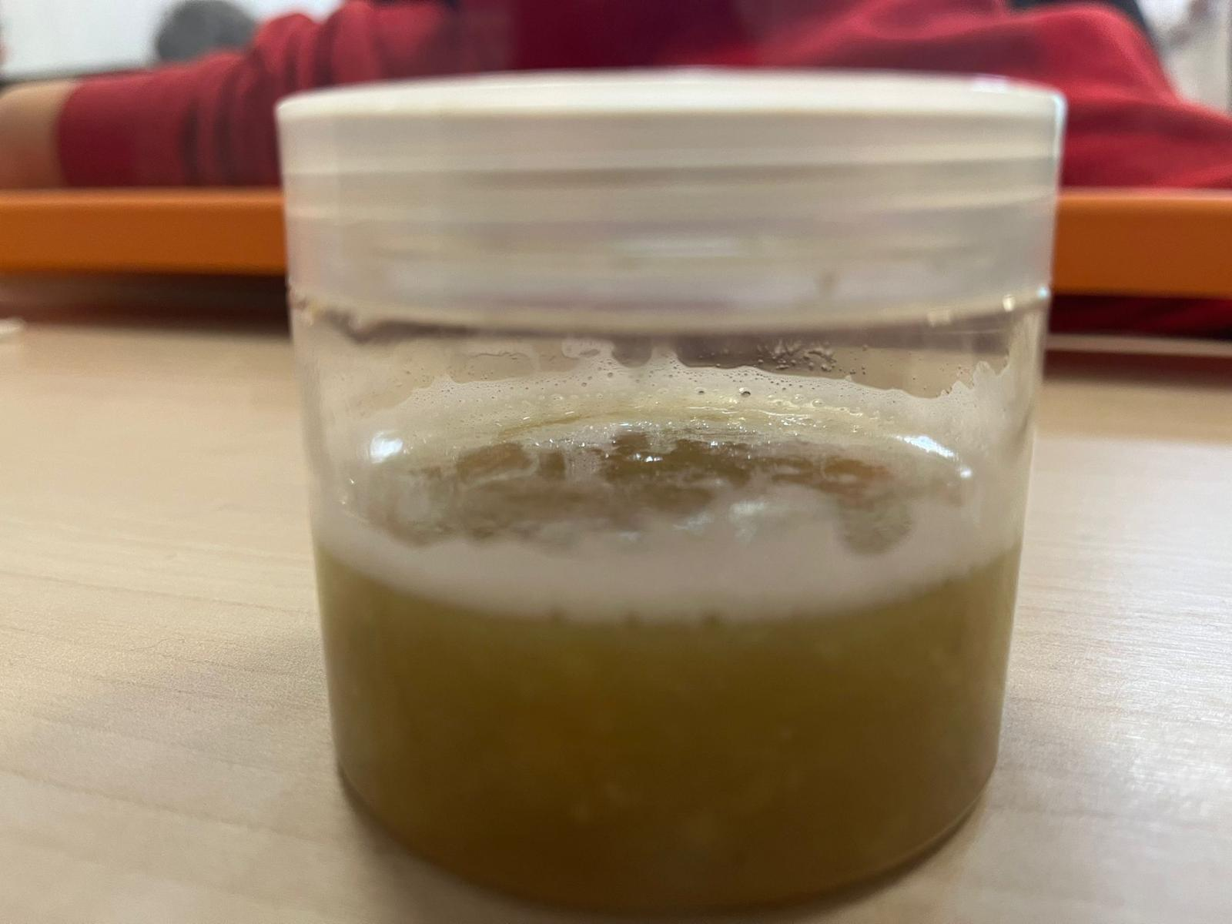
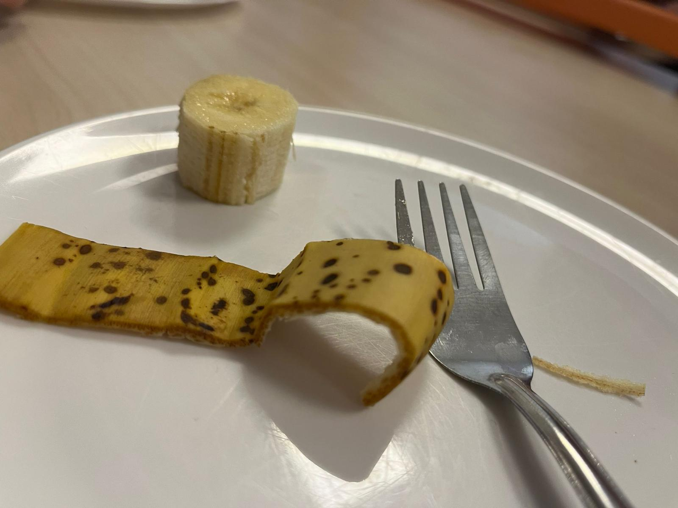
4. Successivamente si doveva fare una poltiglia omogenea (senza grumi) con la banana, l’abbiamo messo in un contenitore e l’abbiamo unito alla soluzione di acqua sapone e sale
*video 7 *video 8 *video 9 *video 10

Slide 7
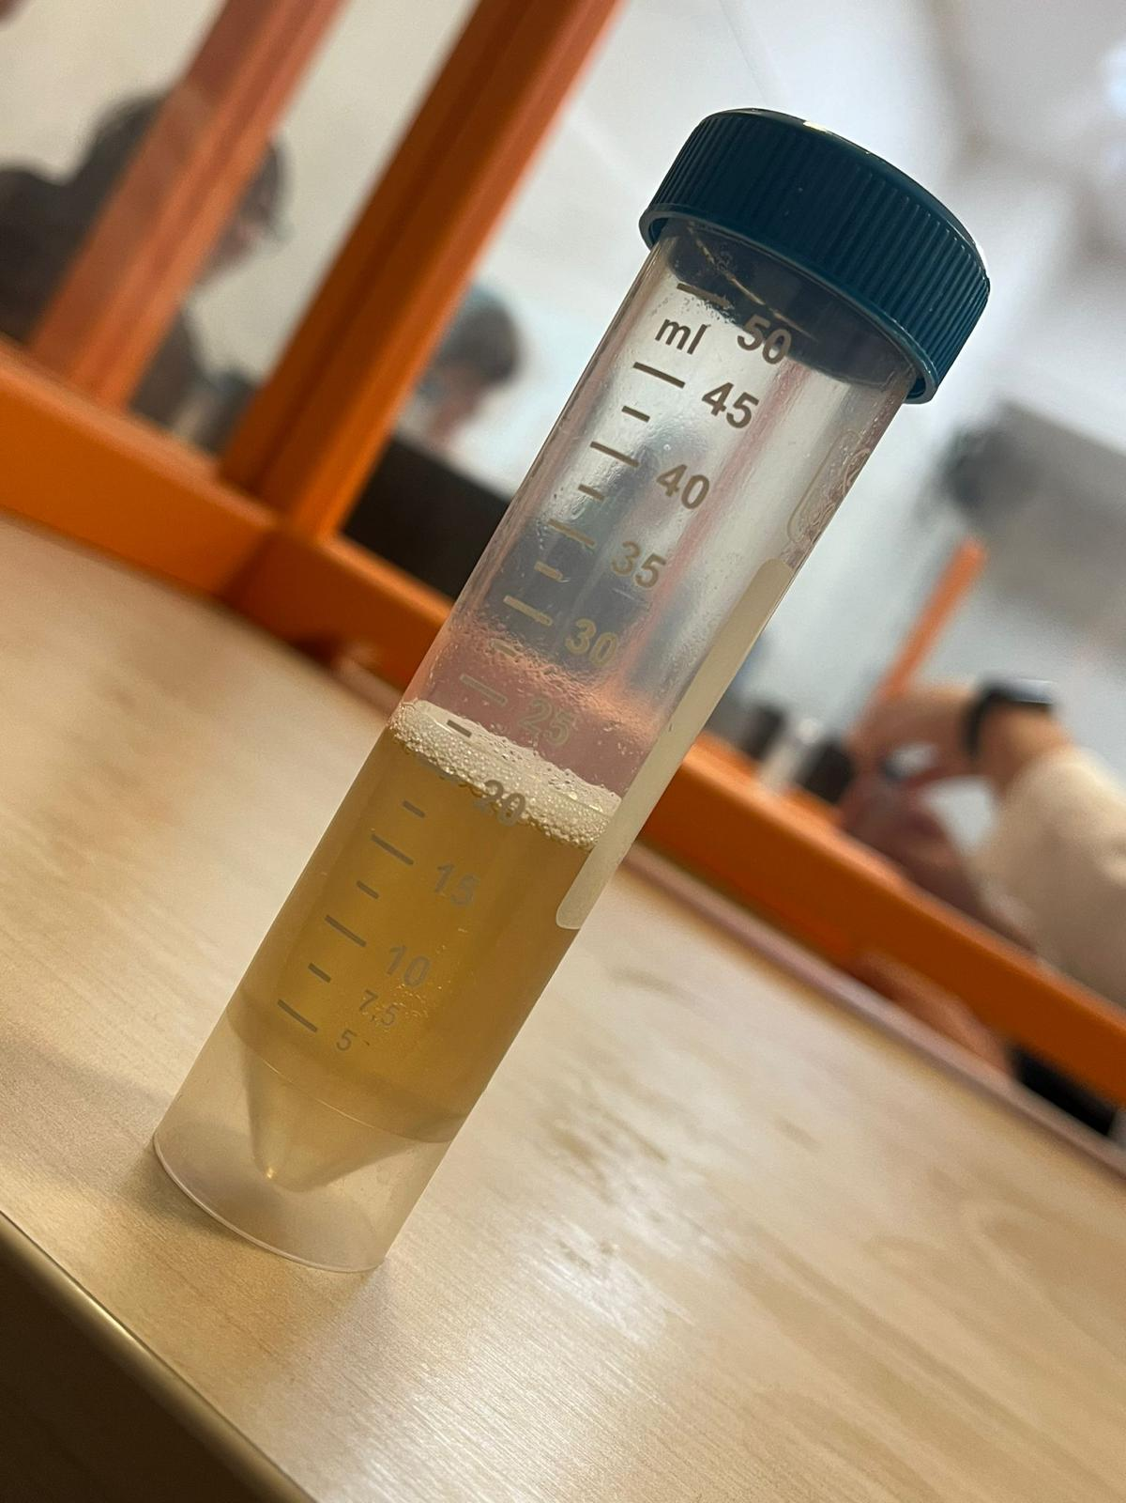
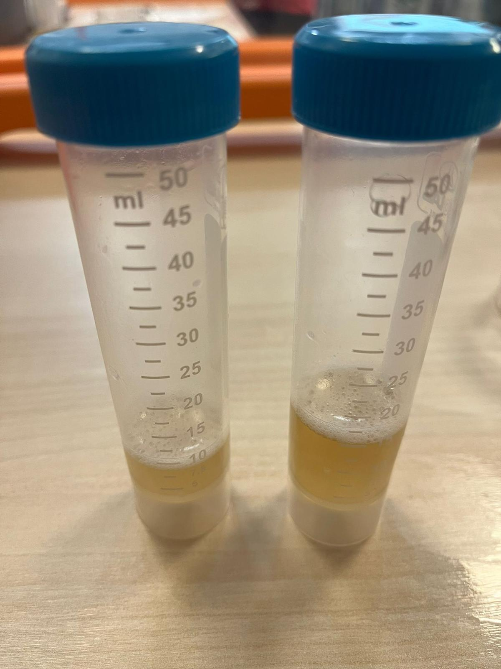
5. A questo abbiamo filtrato il contenuto facendo passare il composto attraverso delle garze
6. Si è dovuto poi aggiungere del succo d’ananas in rapporto 1:5
*video 11 *video 12 (esempio da non seguire) 😅

Slide 8
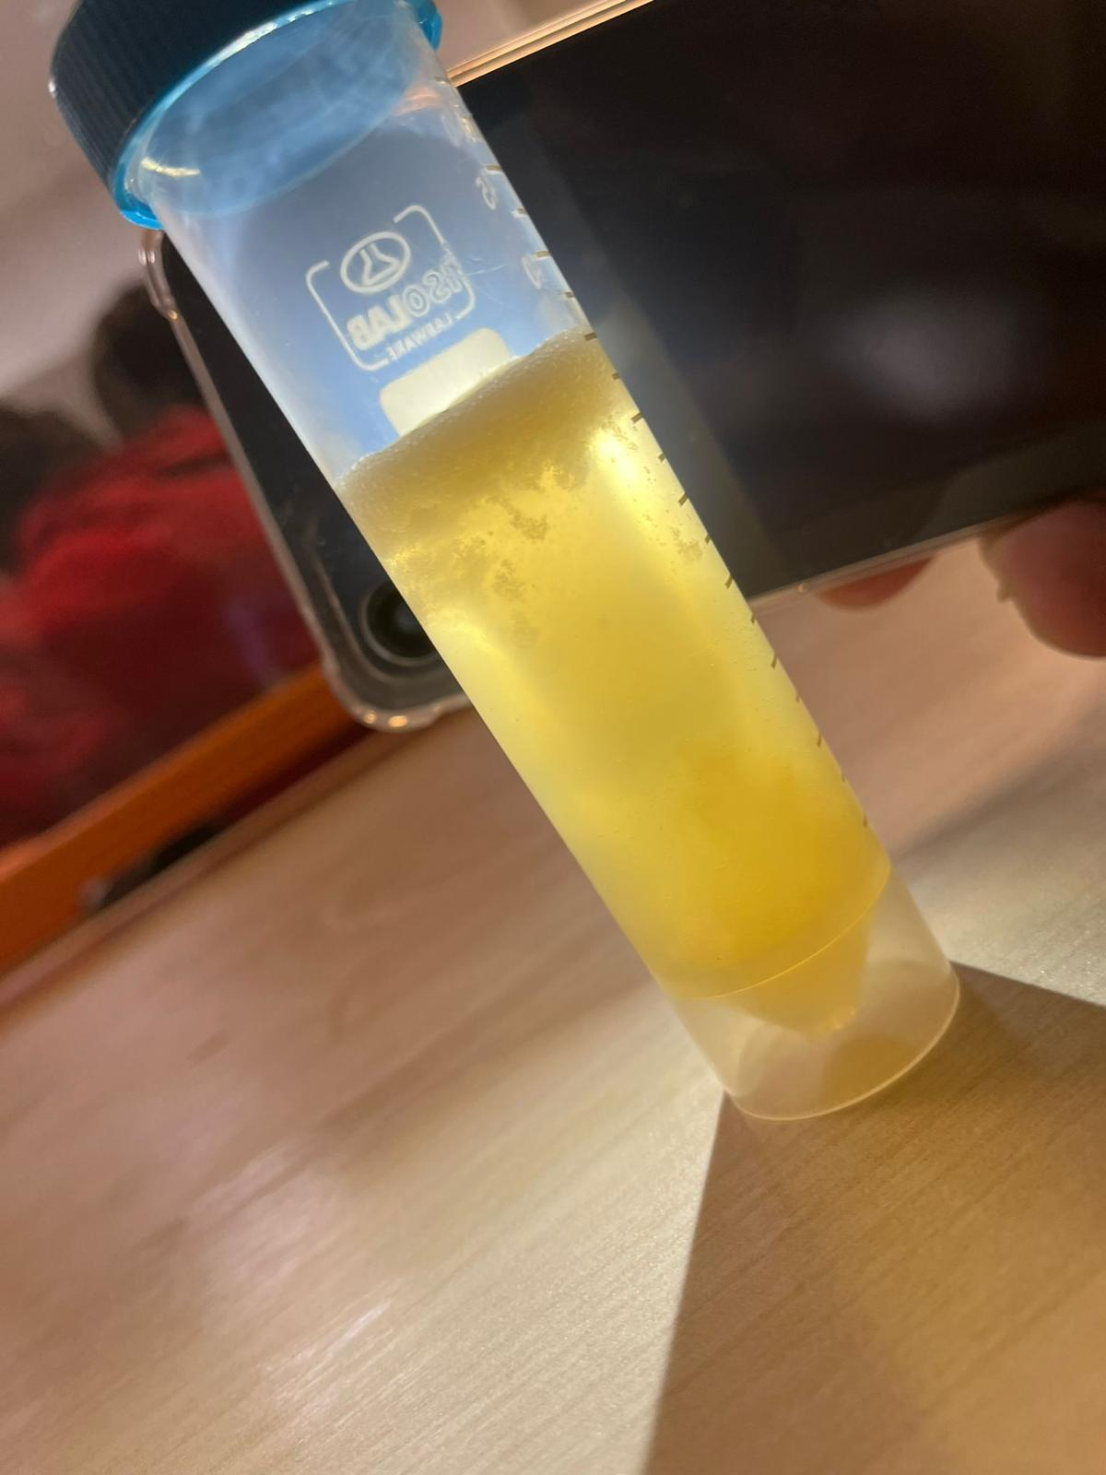
7. Infine si è versato dell’alcool portato in precedenza a -18 gradi centigradi in rapporto 1:1 e abbiamo aspettato che il DNA venisse a galla.
Nota: Il DNA venuto a galla può essere conservato in una provetta contenente dell’alcool
*video 13 *video 14

